Slide 1
스프링 MVC기반 프로젝트
제목: <스터디 관리 사이트>
제작기간: 2020.06.15~2020.06.23
진행자: 이종화

Slide 2
사용 기술
언어: 자바, html
프레임워크: 스프링프레임워크
서버: Tomcat 9.0 ver
빌드툴: Maven
라이브러리: ojdbc, 마이바티스, jstl 등
DB: 오라클 (SQL Developer)

Slide 3
주요 기능
회원가입
로그인
회원목록 조회
게시판 이용
(글작성,수정, 삭제, 파일첨부, 댓글작성)

Slide 4
목차
메인 페이지
로그인 화면(성공, 실패)
회원가입 화면
스터디원(회원목록) 화면
게시판 화면
(글 작성,삭제, 파일첨부, 댓글)

Slide 5
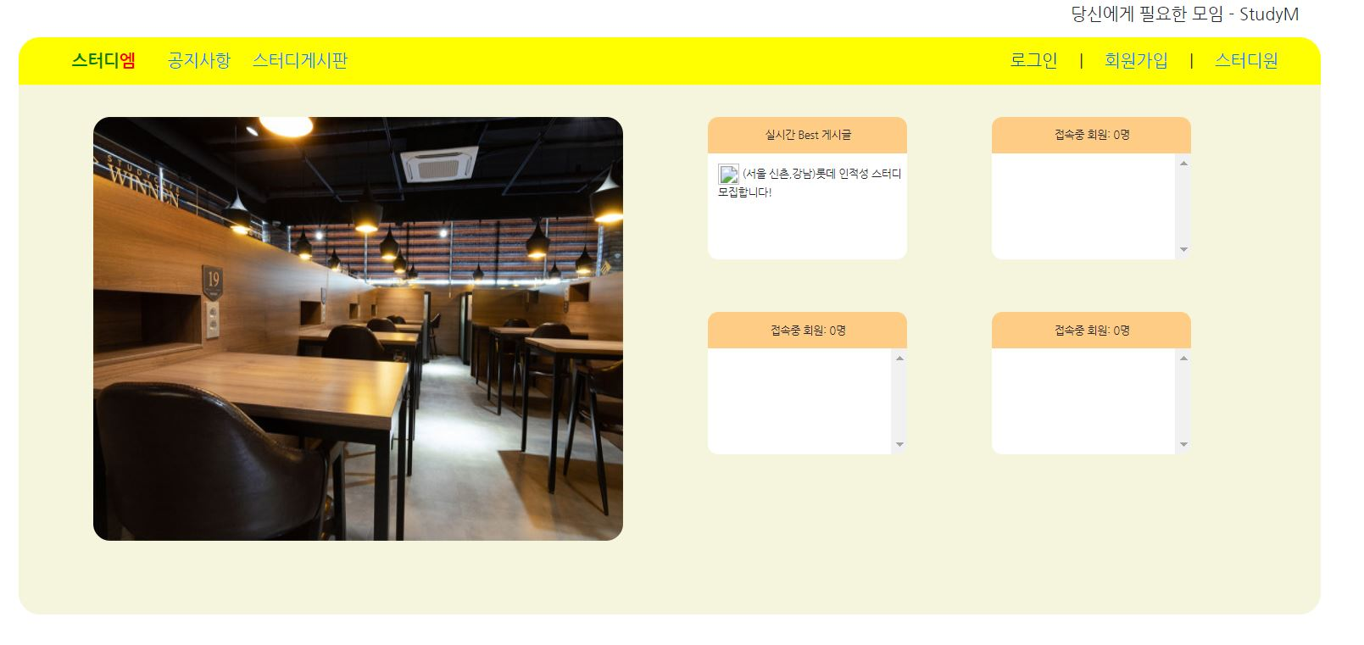
1. 메인 페이지

Slide 6
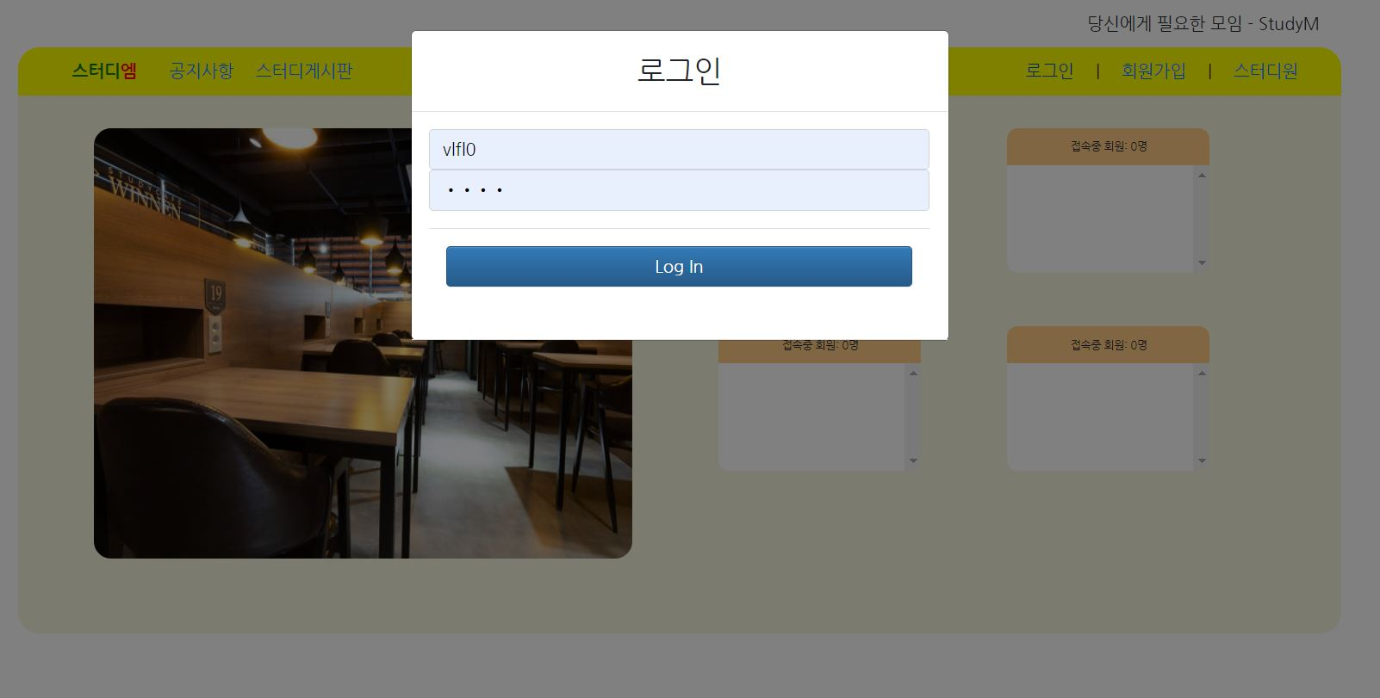
2. 로그인 화면 (Modal을 활용)

Slide 7
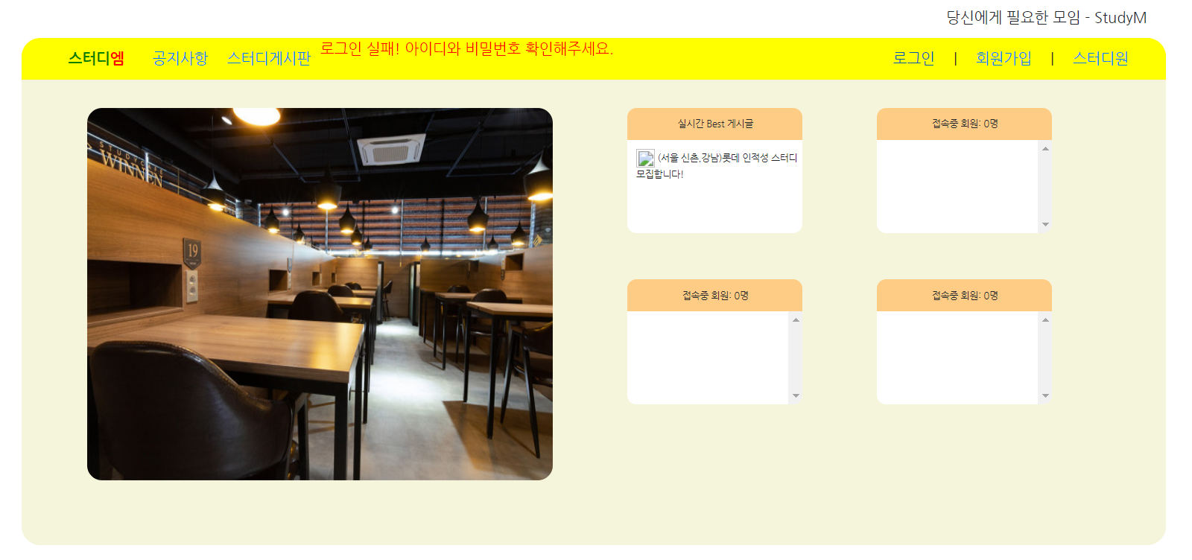
2-1. 로그인 실패

Slide 8
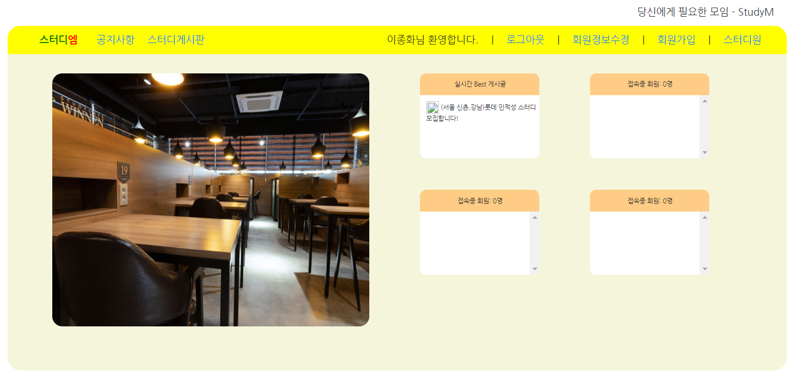
2-2. 로그인 성공

Slide 9
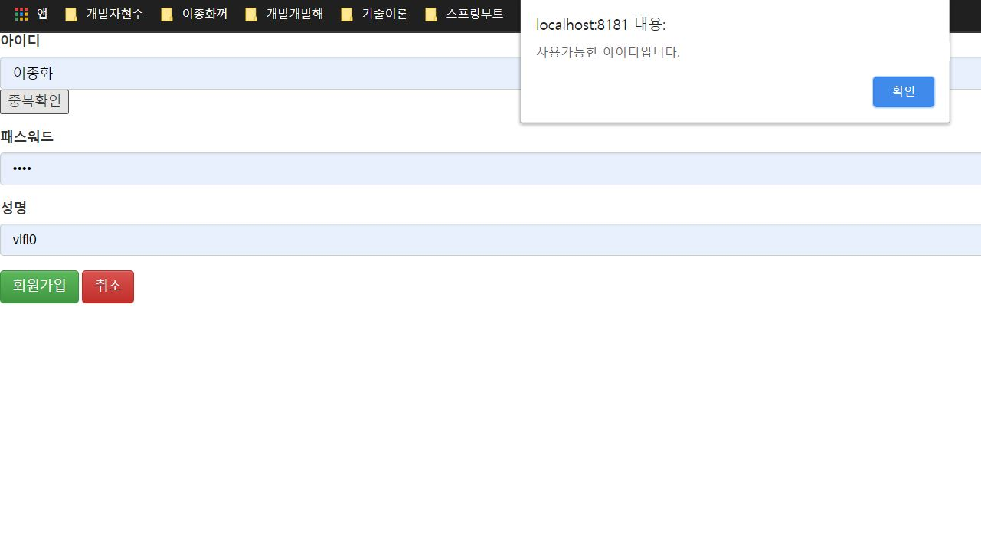
3. 회원가입 화면 & 아이디 중복확인

Slide 10
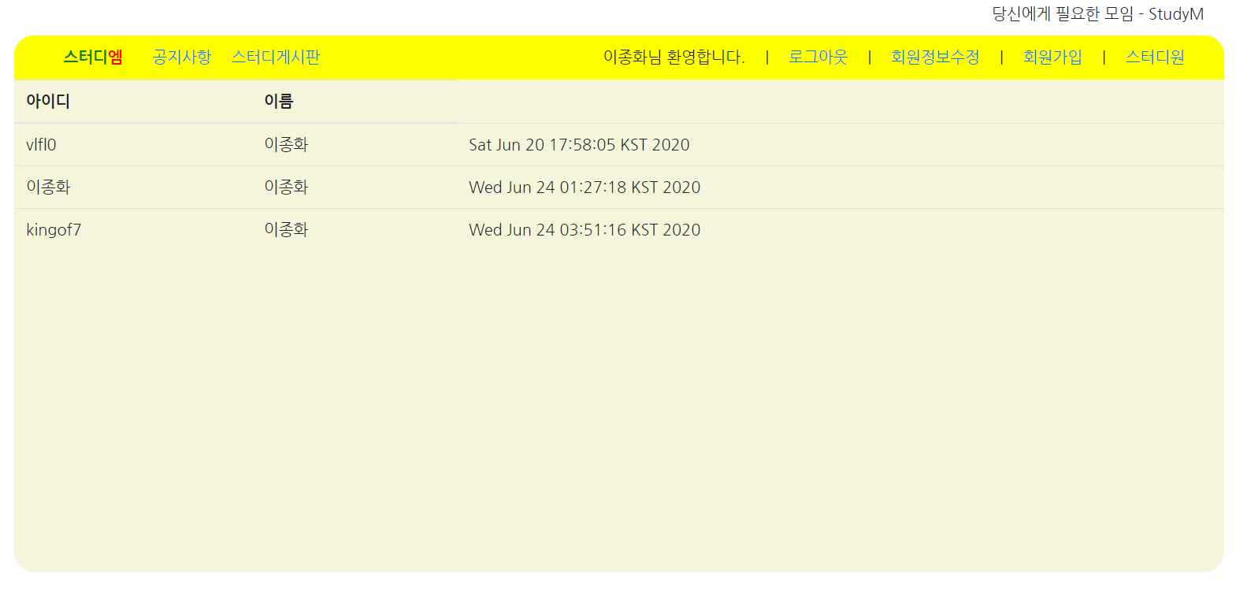
4. 회원(스터디원)목록 화면

Slide 11
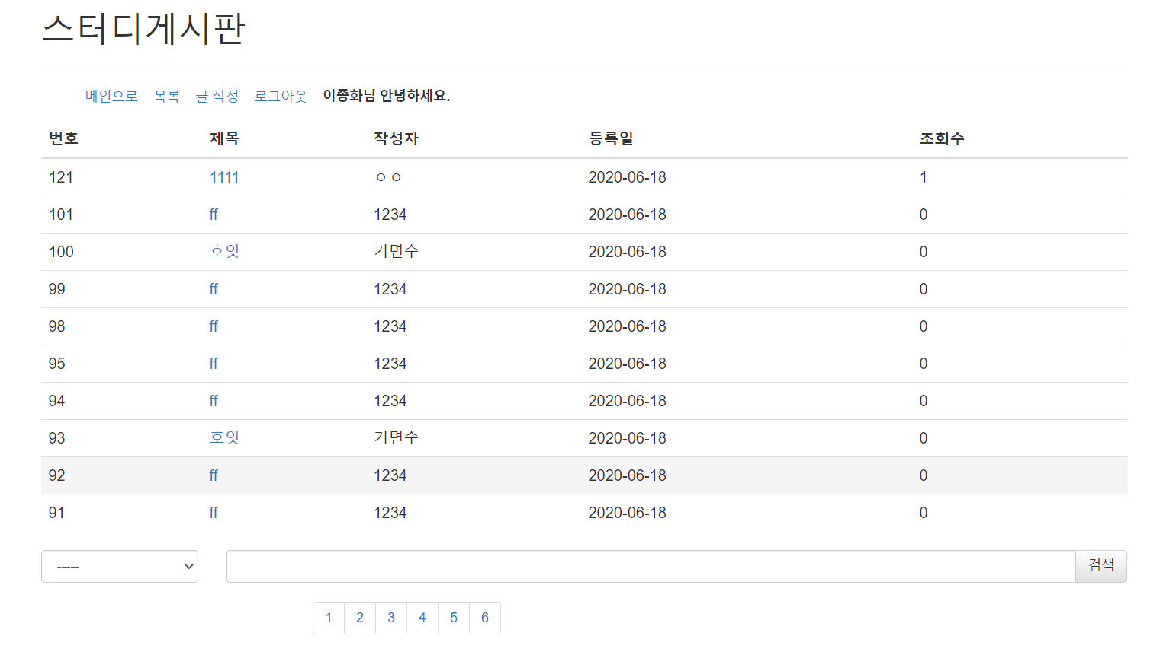
5. 게시판 화면

Slide 12
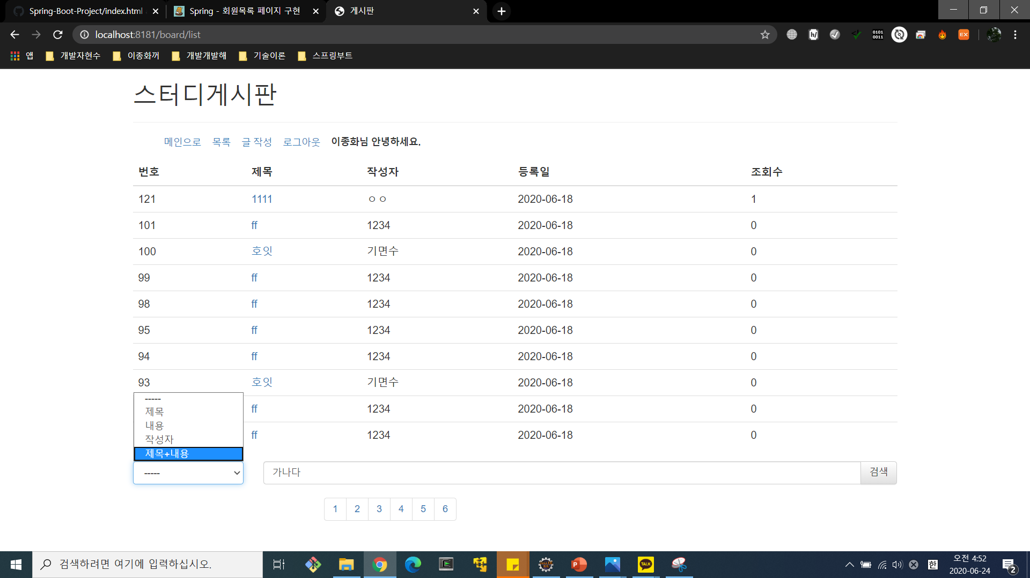
5-1. 게시글 검색 기능

Slide 13
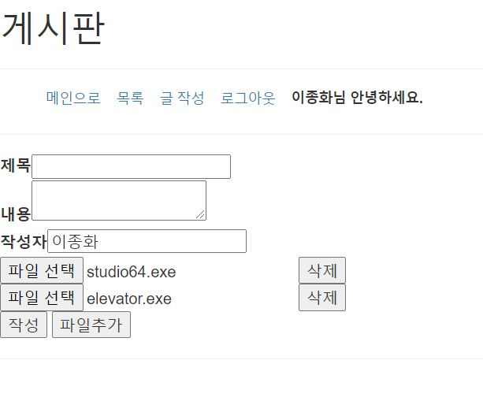
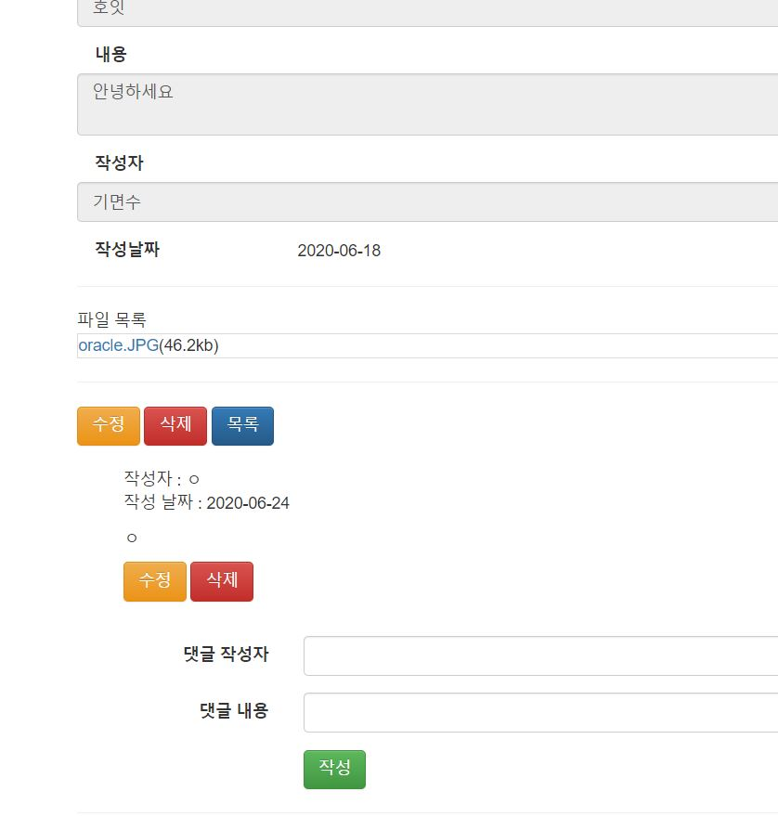
5-2. 게시글, 댓글 작성, 수정, 삭제 기능

Slide 14
감사합니다

